Slide 1





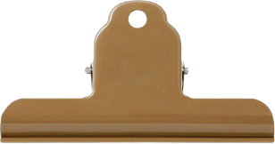





Buddy Up & Sit Together !
Checklist
Seating Chart
领取并更换文化衫
（黑/白/灰三色，先到先选～）
G5 | 常小荷 | 孙之桐 | 郭芷含 | 姚恺祺 | 刘毅
G4 | 邱月 | 杨宇航 | 朱晓萌 | 张鑫 | 马子越
G3 | 温广源 | 虢妍君 | 吴思逸 | 刘冠巾 | 曾靖颐 | 高歌
G1 | 李宇轩 | 王睿骐 | 曹灵恩 | 陆羽禾 | 要芳媛 | 廖艺凡
G2 | 黄千隽 | 罗婧 | 王颖捷 | 王镓琪 | 罗巽妤
领取并贴好姓名贴纸
（共2张，每天使用1张）
根据右侧的座位表入座
Tips ：尽情享受，自在交流
温馨提示：文化衫需连续穿两天，请大家Day 1 当晚安排好清洗和晾干哦～
screen

Slide 2


2026 MLEP Boot Camp
Team A Icebreaking
Break the Ice
Find Your Team

Slide 3










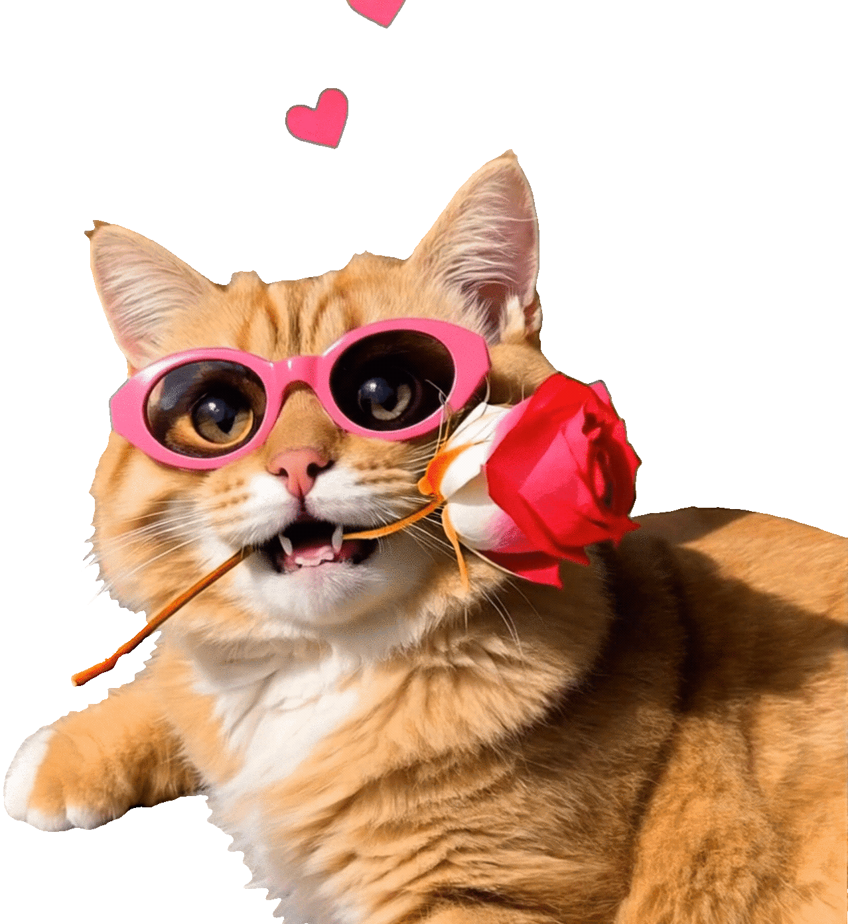
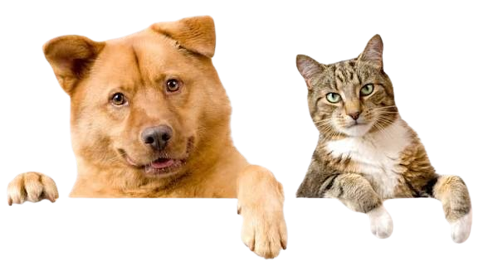


Today’s Goal
认识彼此
寻找搭子
挖掘高手

Slide 4



活动流程
AGENDA
Intro Video
Neighbor Mini Talk
Bingo Game

Slide 5



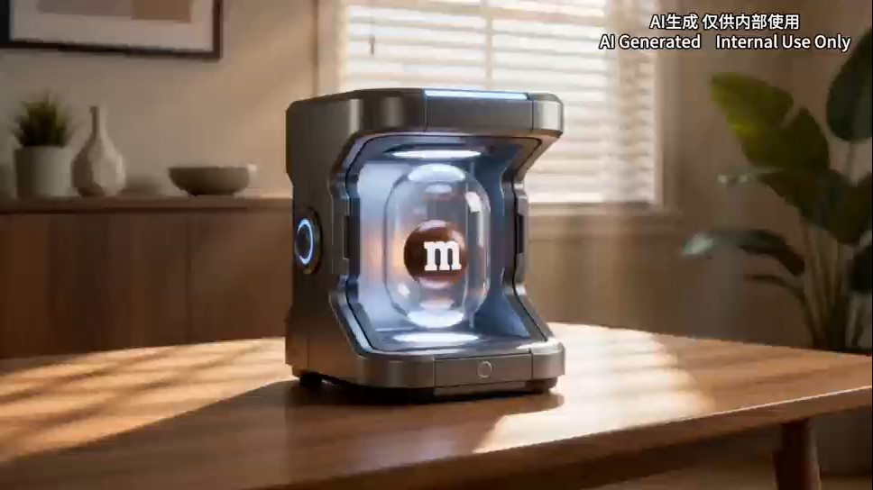
MT Intro Video
观看全员快闪视频
解锁对同伴的第一印象

Slide 6





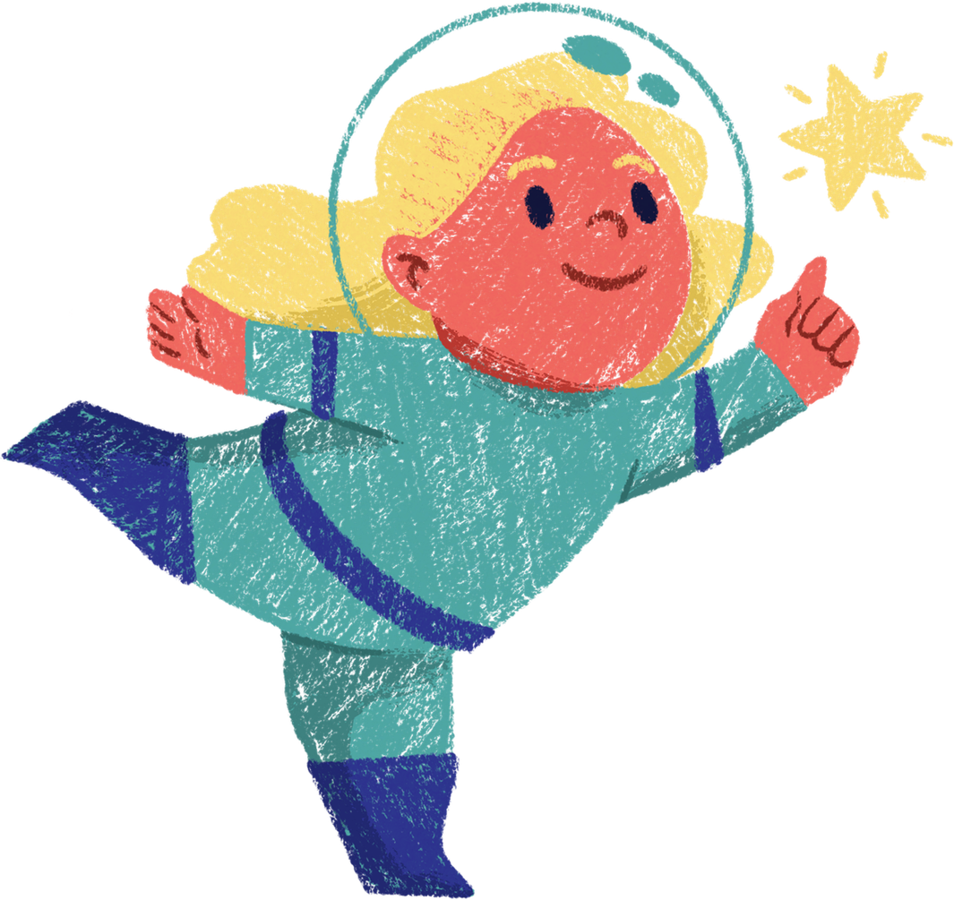
Neighbor Mini Talk
在7-8分钟内，以小组为单位任选1-2个问题进行自由讨论
游戏规则
Question List
  不用考虑预算，最想去哪个城市或者国家旅居一段时间？
  过往你的人生时刻是什么？
  有没有一个你一直坚持的小习惯，别人知道后都会觉得很意外？
  如果只能免费获得一种玛氏产品吃一辈子，你会选什么呢？
  如果玛氏明天要求Cosplay上班，你会穿什么？
  马上要踏入职场了，你最兴奋的点是什么？

Slide 7


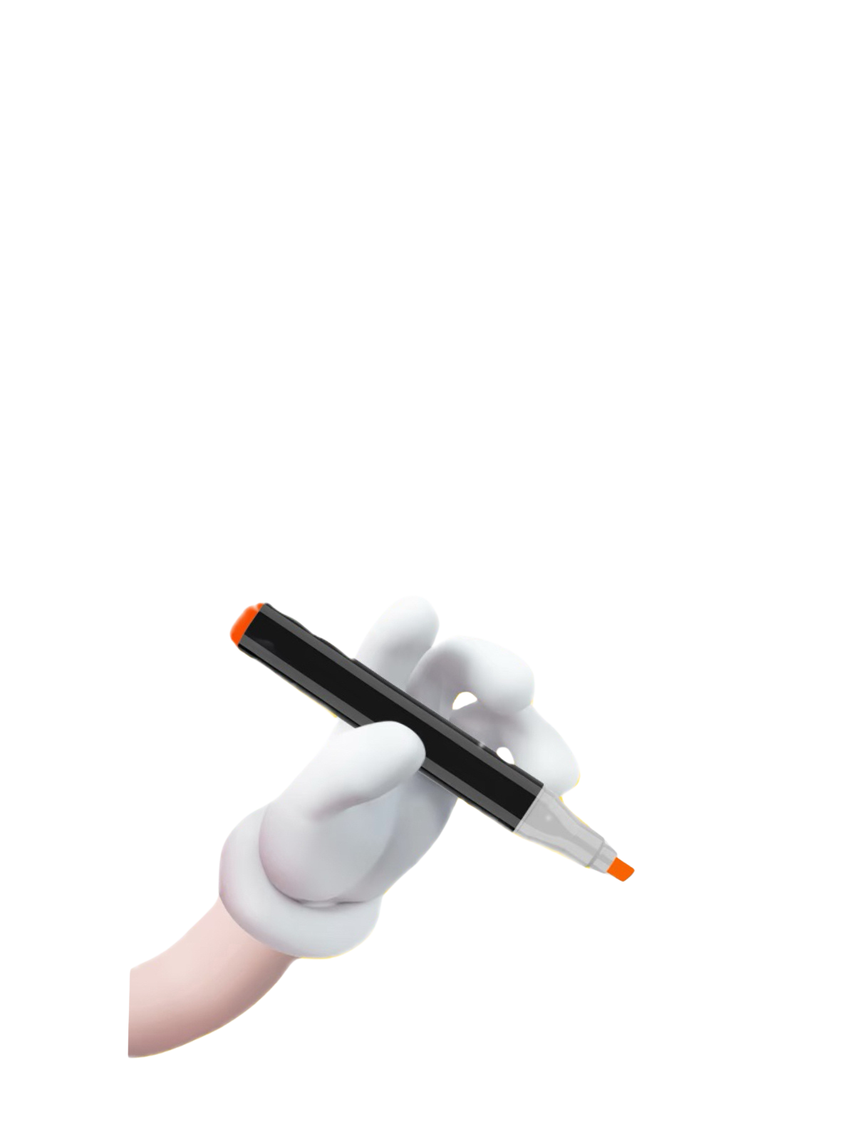

MLEP BINGO!
01
规定7分钟，寻找符合Bingo格子特征的同事并邀请他们签名，完成横向、纵向或对角线的连线，快速打破陌生感，认识更多伙伴！
02
领取5x5 Bingo卡 → 自由走动寻找匹配特征的同事 → 请对方签名（每人限签1格）→ 尝试凑齐完整连线，完成挑战任务。
03
完成一条Bingo线得10分，有效签名每格积1分。总积分 = Bingo线得分 + 单个签名得分，
多线多得，多签多赢！
03
04
游戏时间结束后，统计所有参与者的总积分，积分排名前三的同学将获得超惊喜的神秘奖品，快用热情去赢取奖励吧！

Slide 8
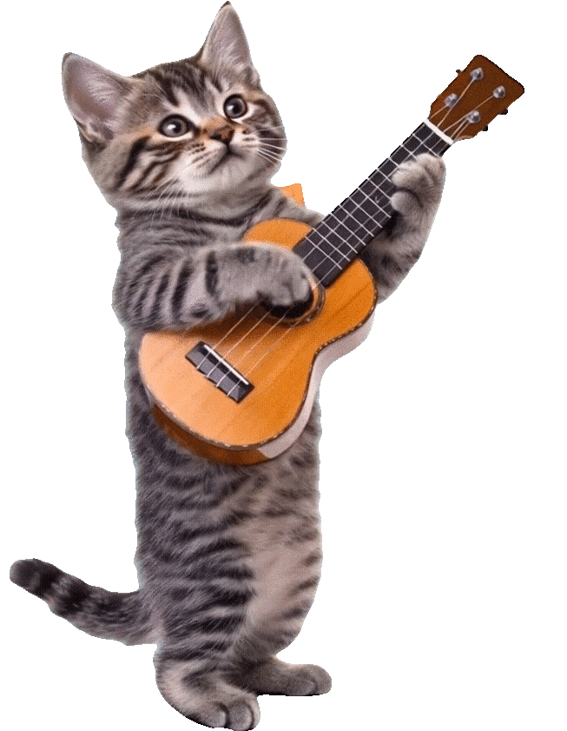

IT’S TIME TO PLAY...
BINGO!
游戏开始！

Slide 9


AWARD TIME!
奖品蛮贵的！
一等奖
超级Bingo王
二等奖
三等奖

Slide 10
2026 MLEPs
感谢您的参与！
WELCOME ONBOARD

